Slide 1



Relatórios via API com Horse e Angular Andre Dias

Slide 2

Olá!
Andre Dias
- Pós-Graduado em Tecnologia para Aplicações Web.
- Programador Angular e Delphi na Fiorilli Software.
- 3x Embarcadero Conference.
- 2x Intensive Delphi.

Slide 3

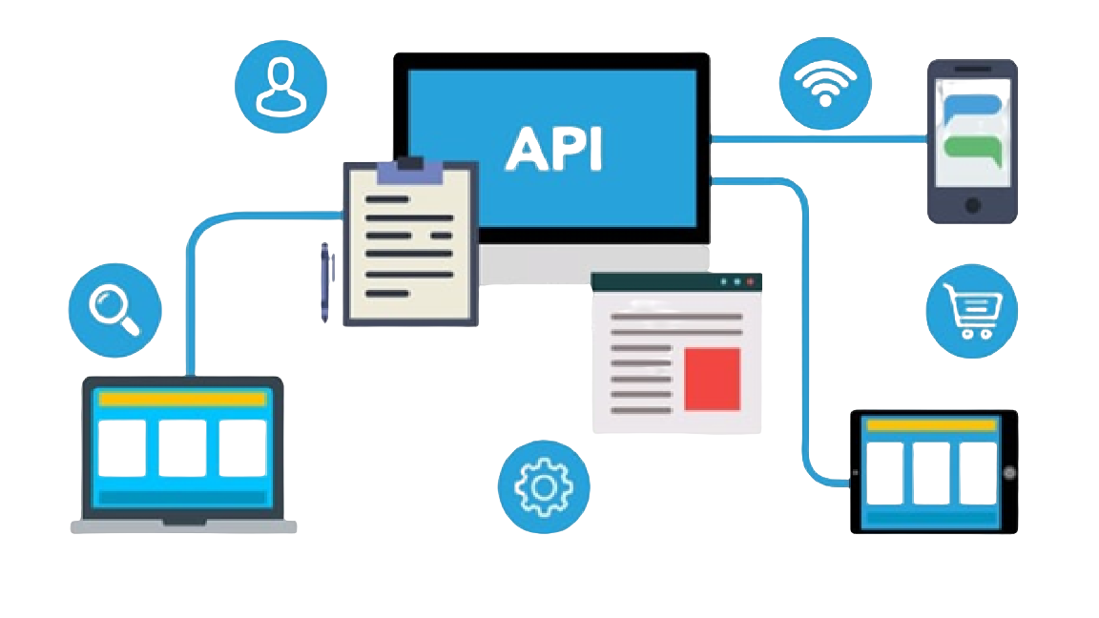
Porque criar uma API de relatórios
Facilidade na manutenção.
Acessível por mais de um dispositivo.
Totalmente escalável.
Flexibilidade nos processos de transferência de informação.

Slide 4

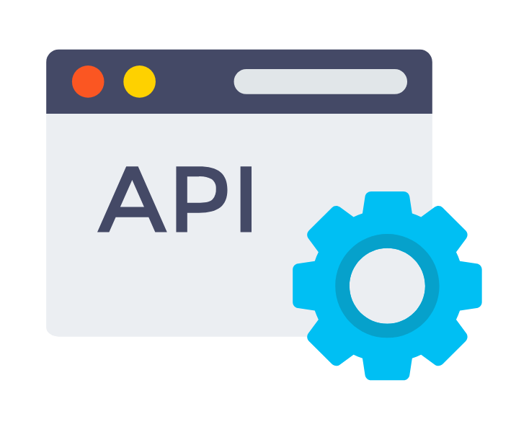

API de Relatório
Padrão de comunicação

Slide 5

Exemplo - Backend
01
Boss
02
Horse
03
Middleware de Cors
04
Middleware de OctetStream
05
FastReport
06
Firebird

Slide 6
Exemplo - Frontend
01
Node.js
02
NPM
03
Material Angular

Slide 7


Slide 8

Obrigado!
Meus contatos:
anndrelluizdiias@gmail.com
andre.luiz.dias.93
andre-dias93

